Slide 1
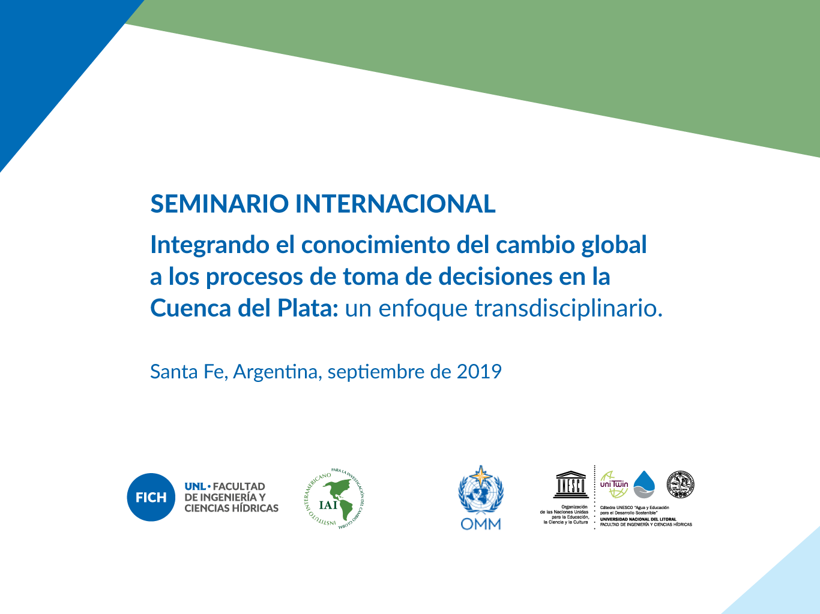

Slide 2

Miguel Lovino ¹
Gabriela Müller ¹
¹ Centro de Estudios de Variabilidad
y Cambio Climático (CEVARCAM)
Facultad de Ingeniería y Ciencias Hídricas - UNL
mlovino@unl.edu.ar

Slide 3

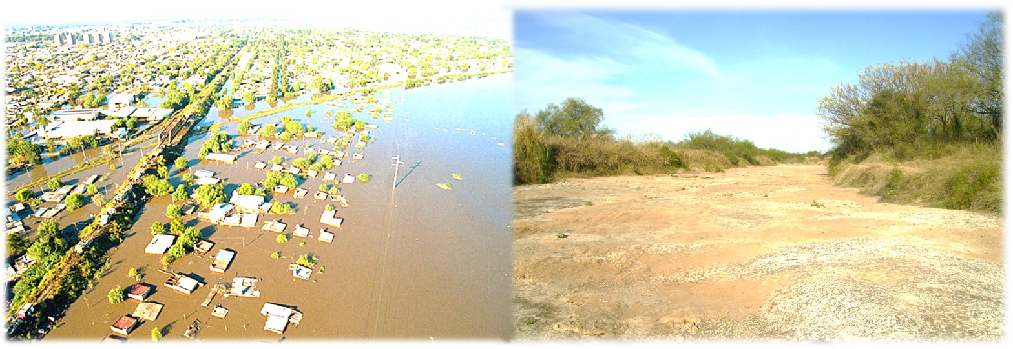


Vulnerabilidad de la Cuenca del Plata al cambio y la variabilidad climática: impactos observados y escenarios futuros
Miguel A. Lovino
Gabriela Müller

Slide 4


ORGANIZACIÓN
1 - Clarificar los conceptos:
a) ¿Variabilidad climática - cambio climático?
b) ¿Forzantes climáticos en la Cuenca del Plata?
2 – Variabilidad y cambios observados y proyectados
a) ¿Qué pasó en el último siglo?
b) ¿Como cambiaron los eventos extremos?
c) Impactos
d) Escenarios climáticos futuros
3 – Vulnerabilidad y riesgos claves: medidas de adaptación y mitigación en línea con los ODS

Slide 5
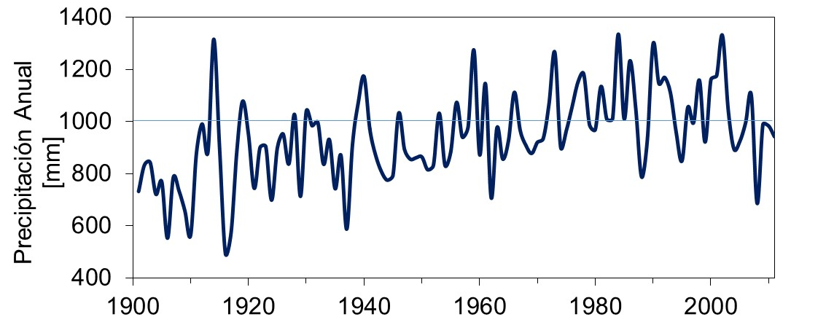
¿QUÉ ES LA VARIABILIDAD CLIMÁTICA? - Contexto
1a - Clarificar los conceptos
Valor Promedio: 1000 mm
Nunca es el promedio: Varía todos los años

Slide 6

¿QUÉ ES LA VARIABILIDAD CLIMÁTICA? - Definición
1a - Clarificar los conceptos
Variabilidad Climática: Refiere a variaciones en el estado medio y otras propiedades estadísticas (desvío estándar, ocurrencia de extremos) del clima en todas las escalas temporales y espaciales excluyendo los eventos individuales del tiempo (IPCC, 2014).

Slide 7
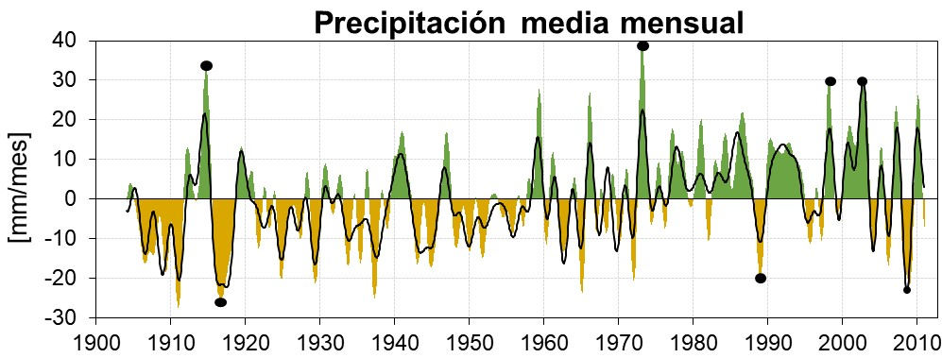
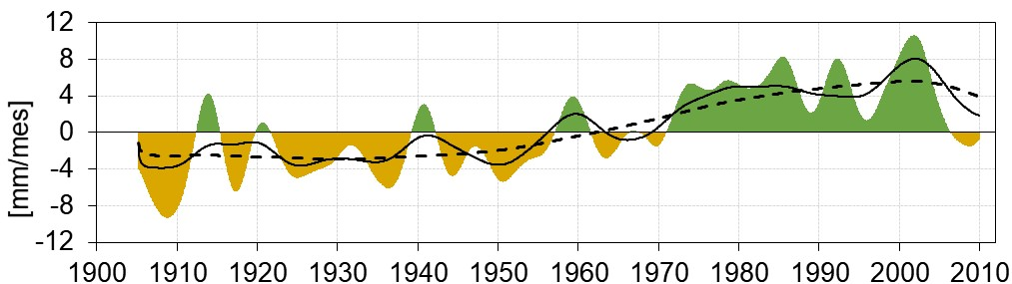
¿QUÉ SON LAS ESCALAS TEMPORALES DE VARIABILIDAD?
1a - Clarificar los conceptos
Interanual
Decadal o multidecadal
Tendencia (posiblemente asociada a un cambio de largo período)

Slide 8
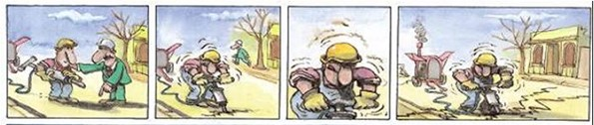
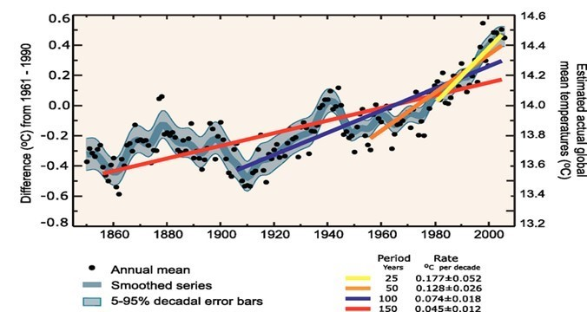
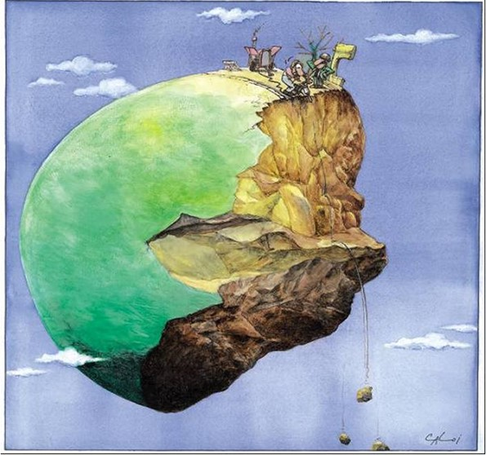
¿QUÉ ES EL CAMBIO CLIMÁTICO? - Contexto
1a - Clarificar los conceptos
Desarrollo tecnológico
CAMBIO CLIMÁTICO (CC)
Aceleración tasas de cambios
Modificación de la duración de los ciclos de la materia
Atención:
Científica
Mediática
Popular
Cuestión Ambiental
centro de los debates
CAMBIO AMBIENTAL GLOBAL (CAG)
Notes:
CONJUNTO DE ALTERACIONES AMBIENTALES INFLUÍDAS POR LA ACTIVIDAD HUMANA

Slide 9
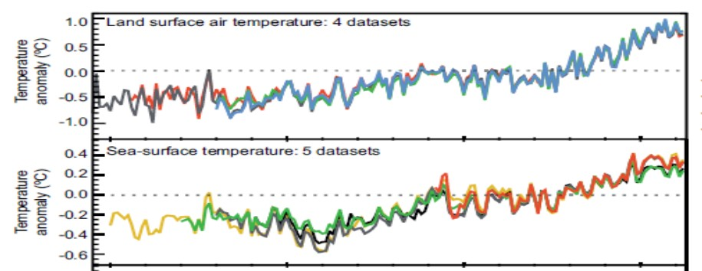
¿QUÉ ES EL CAMBIO CLIMÁTICO? - Definición
1a - Clarificar los conceptos
Stocker et al. (2013)
Cambio climático: Cambio en el estado medio del clima que puede ser identificado por cambios en la media o en la variabilidad de sus propiedades y que persiste por un extenso período, típicamente décadas o más extenso (IPCC, 2014).
Corolario: El cambio climático se puede deber a procesos naturales internos del Sistema Climático o a forzantes externos como modulaciones en los ciclos solares, erupciones volcánicas y cambios antrópicos persistentes en la composición de la atmósfera o el uso del suelo.
La Plata. Abril 2013
Notes:
CONJUNTO DE ALTERACIONES AMBIENTALES INFLUÍDAS POR LA ACTIVIDAD HUMANA

Slide 10
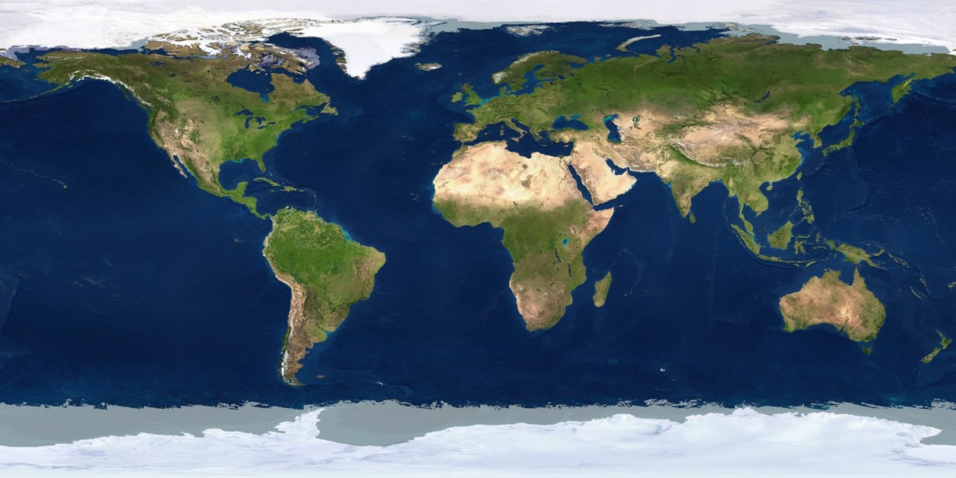
1b – Fenómenos globales
1b – FENÓMENOS GLOBALES QUE INFLUYEN EN EL CLIMA DEL SUDESTE DE SUDAMÉRICA
Notes:
IMPORTANTE INCIDENCIA. OP INFLUYE.
OA CONTRIBUYE.
IDENTIFICAR LA INFO PARA ASISTIR

Slide 11
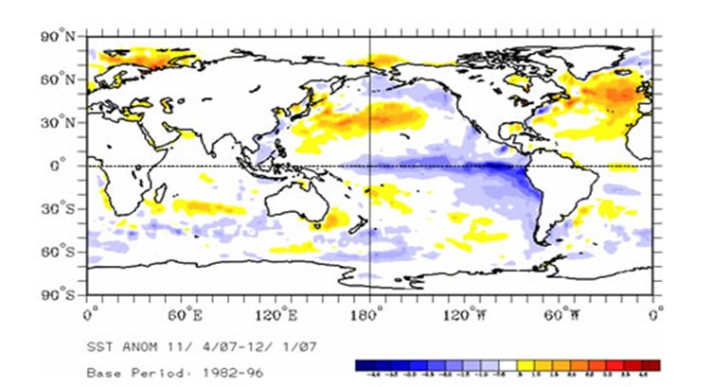
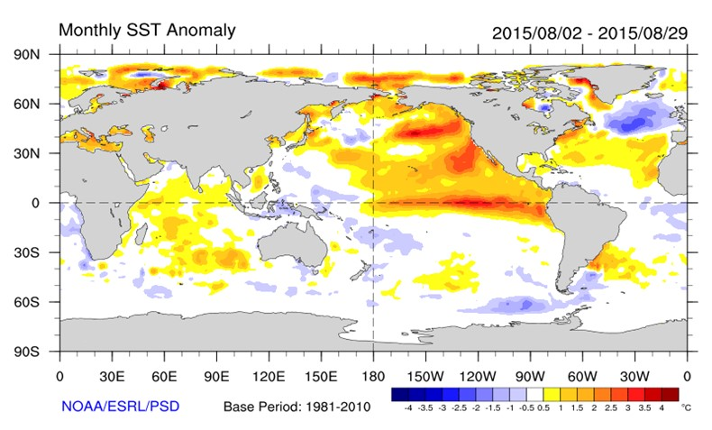
¿QUÉ ES EL FENÓMENO EL NIÑO?
1b – Fenómenos globales
Patrón climático recurrente que implica cambios en la temperatura superficial del océano en la parte central y oriental del Pacífico tropical
La Niña
Fases extremas
El Niño
Características Históricas
Máximos valores en dic-feb.
Generalmente persiste por 9-12 meses. Ocasionalmente por 2 años.
Comportamiento cíclico: 2 a 7 años.

Slide 12
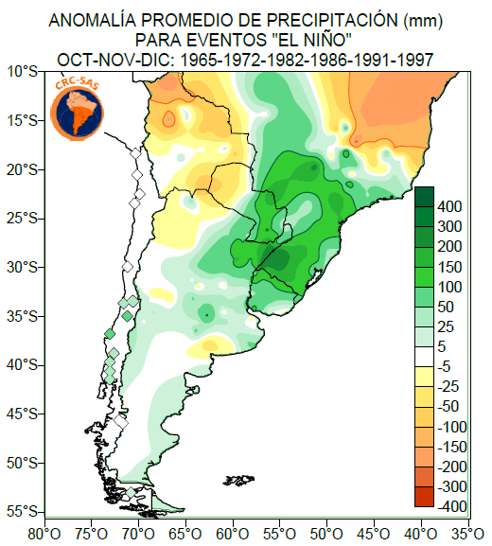
¿CÓMO AFECTA EL NIÑO EL SUR DE SUDAMÉRICA?
1b – Fenómenos globales
IMPACTOS “EL NIÑO”
PRECIPITACIONES SUPERIORES A LAS NORMALES:
  Sur de Brasil
  Este de Paraguay
  NORDESTE DE ARGENTINA
  Uruguay
Precipitaciones inferiores a las normales:
  Brasil (Al norte de 20ºS)
  Oeste de Paraguay
  Noroeste Argentino
  Bolivia

Slide 13
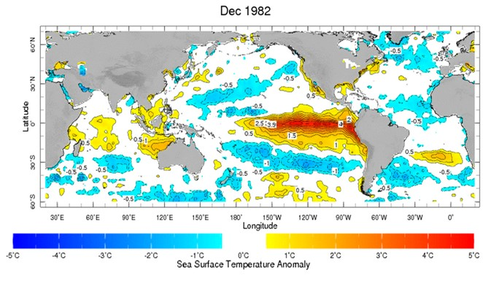
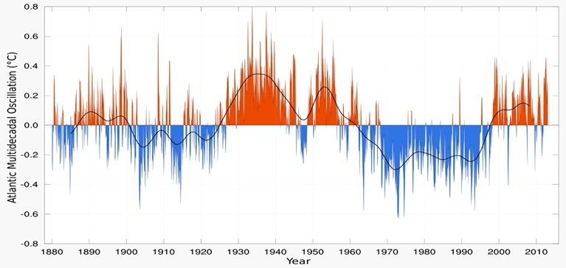

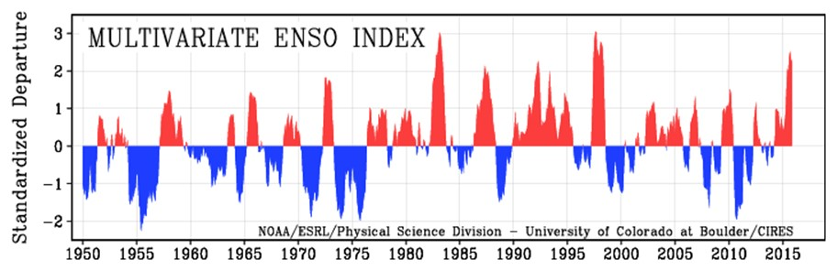
¿ES EL FENÓMENO EL NIÑO EL ÚNICO FORZANTE?
1b – Fenómenos globales
NO!
EL NIÑO 1982-1983
  ATLÁNTICO
CONDICIONES 2015-16
  PACÍFICO

Slide 14
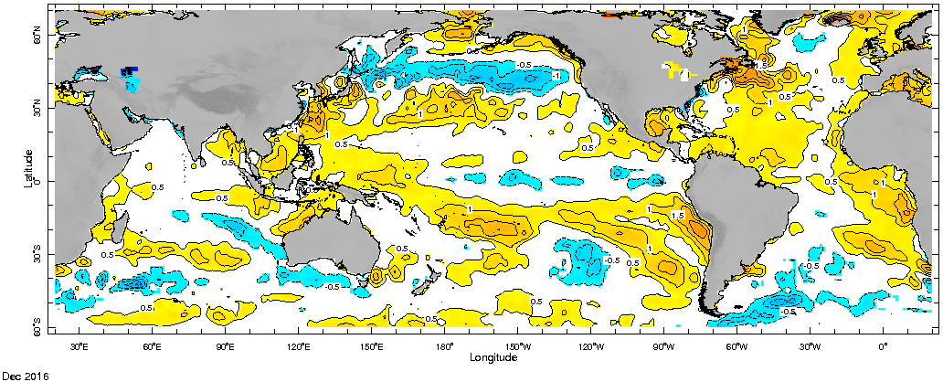
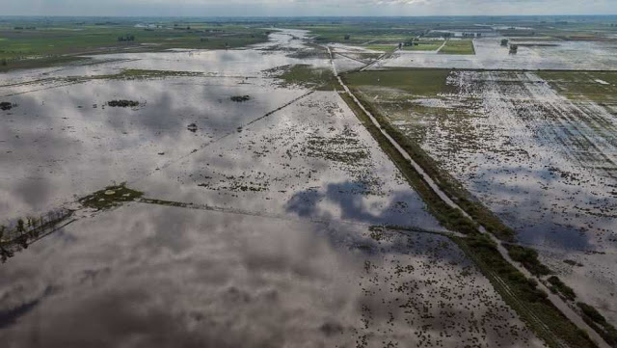
¿ENTONCES, NIÑO = INUNDACIÓN Y NIÑA = SEQUÍA?
1b – Fenómenos globales
NO NECESARIAMENTE!
ENERO 2017: NIÑA DÉBIL
LLUVIAS INTENSAS CONVECTIVAS
ASOCIADA A FENÓMENOS DE SEMANAS (SIS) Y A FUERTE ACTIVIDAD CONVECTIVA

Slide 15
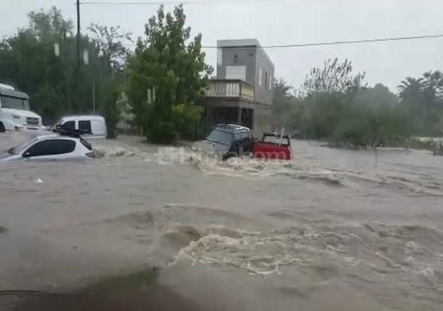
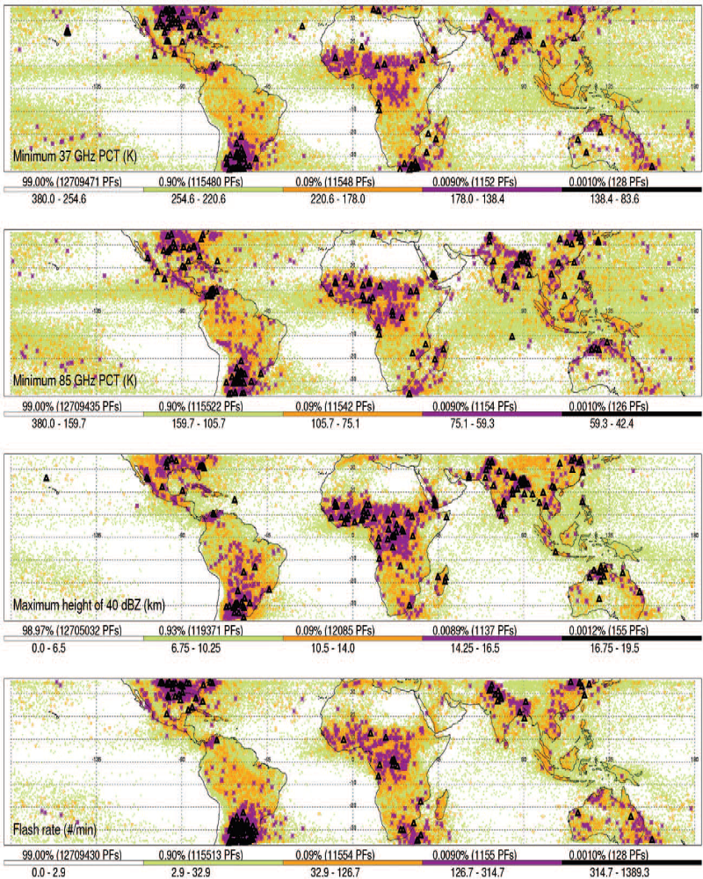
LLUVIAS INTENSAS CONVECTIVAS
1b – Fenómenos globales
NORESTE DE ARGENTINA: REGIÓN EN EL MUNDO CON MAYOR FRECUENCIA DE TORMENTAS CONVECTIVAS
Zipser et al. (2006)
Notes:
IMPORTANTE INCIDENCIA. OP INFLUYE.
OA CONTRIBUYE.
IDENTIFICAR LA INFO PARA ASISTIR

Slide 16
2- VARIABILIDAD Y CAMBIOS OBSERVADOS Y PROYECTADOS
IMPACTOS

Slide 17
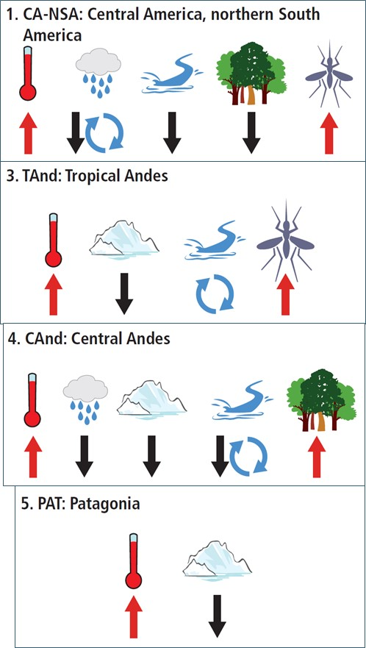
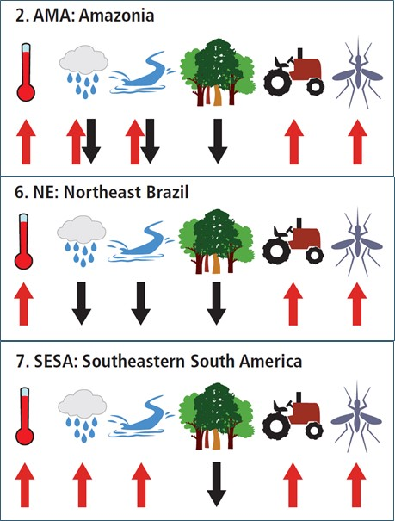
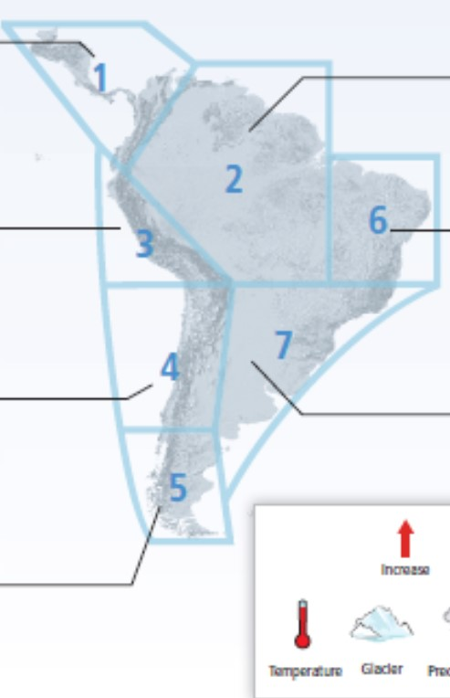
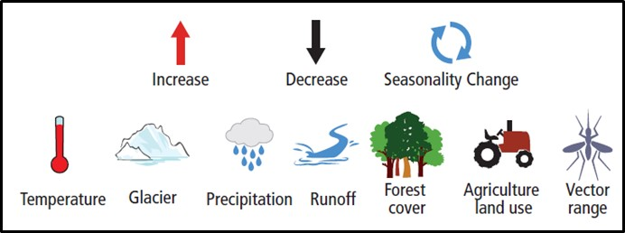
2a – Cambios observados
Magrin et al. (2014)

Slide 18
¿Que pasó en los últimos 100 años?

Slide 19
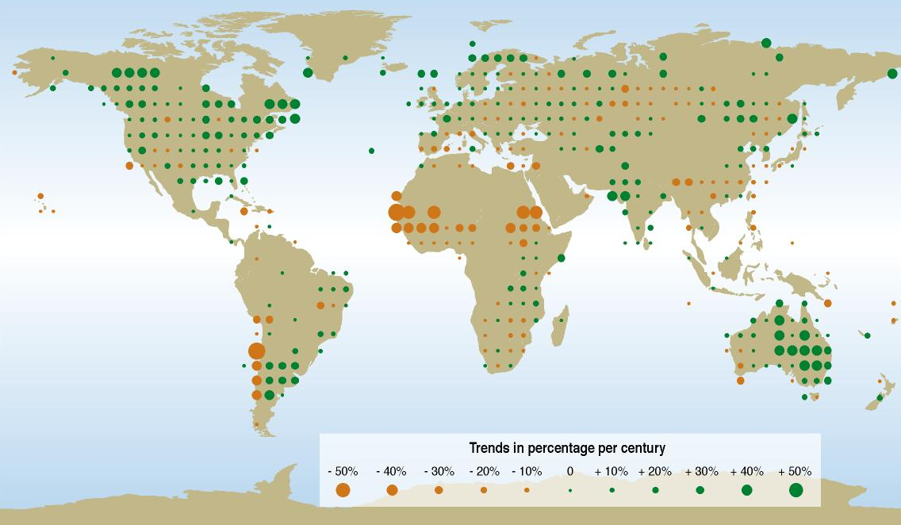
2a – Cambios observados
TENDENCIAS EN LA PRECIPITACIÓN ANUAL (1900-2000)
Chile: ⬇ 50%
SE South America : ⬆ 23%
IPCC (2001)

Slide 20
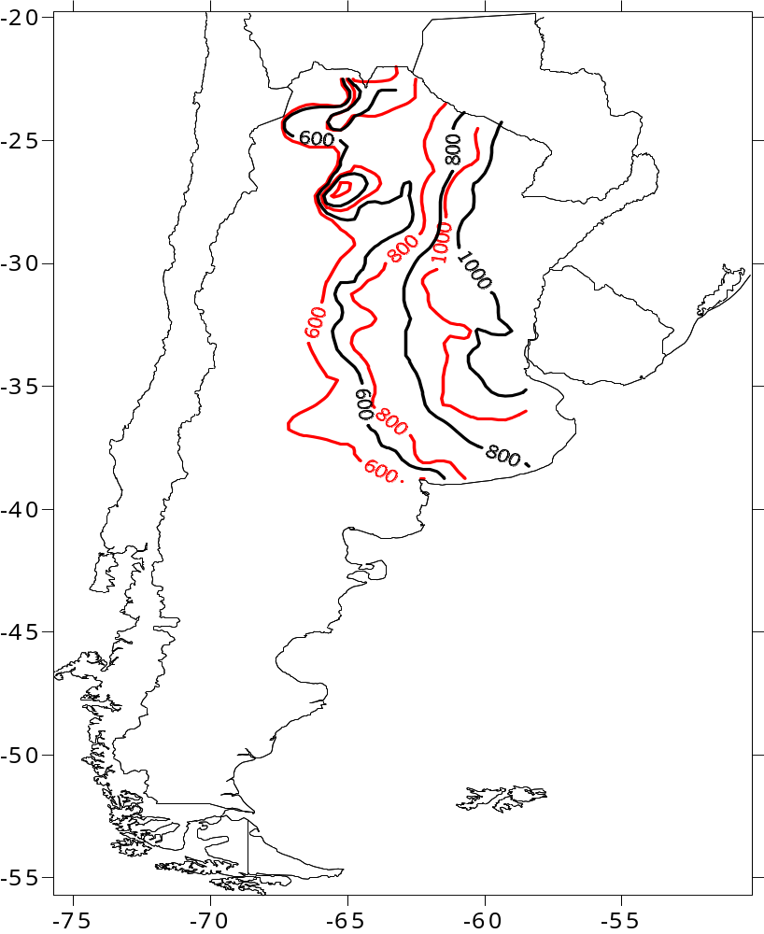
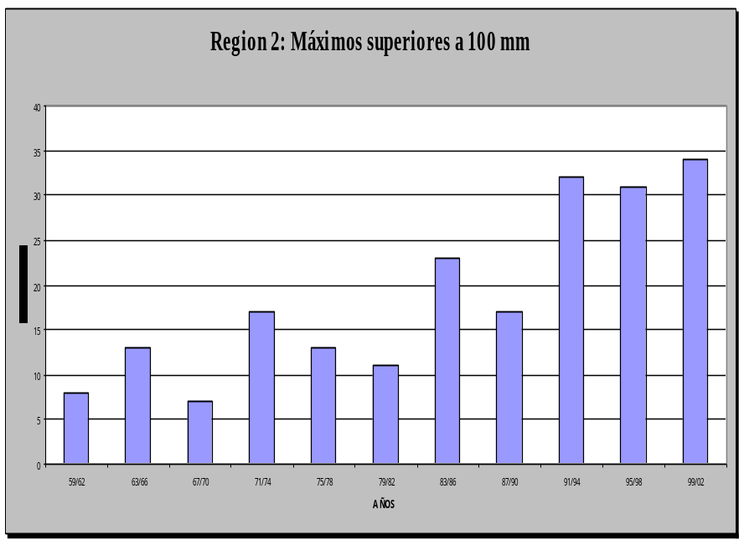
2a – Cambios observados
TENDENCIAS EN LA PRECIPITACIÓN
Negro: 1950-1969
Rojo: 1980-1999
Numero de casos
con P> 100 mm/(2 days) sobre el centro y noreste de Argentina
Barros et al (2008)

Slide 21
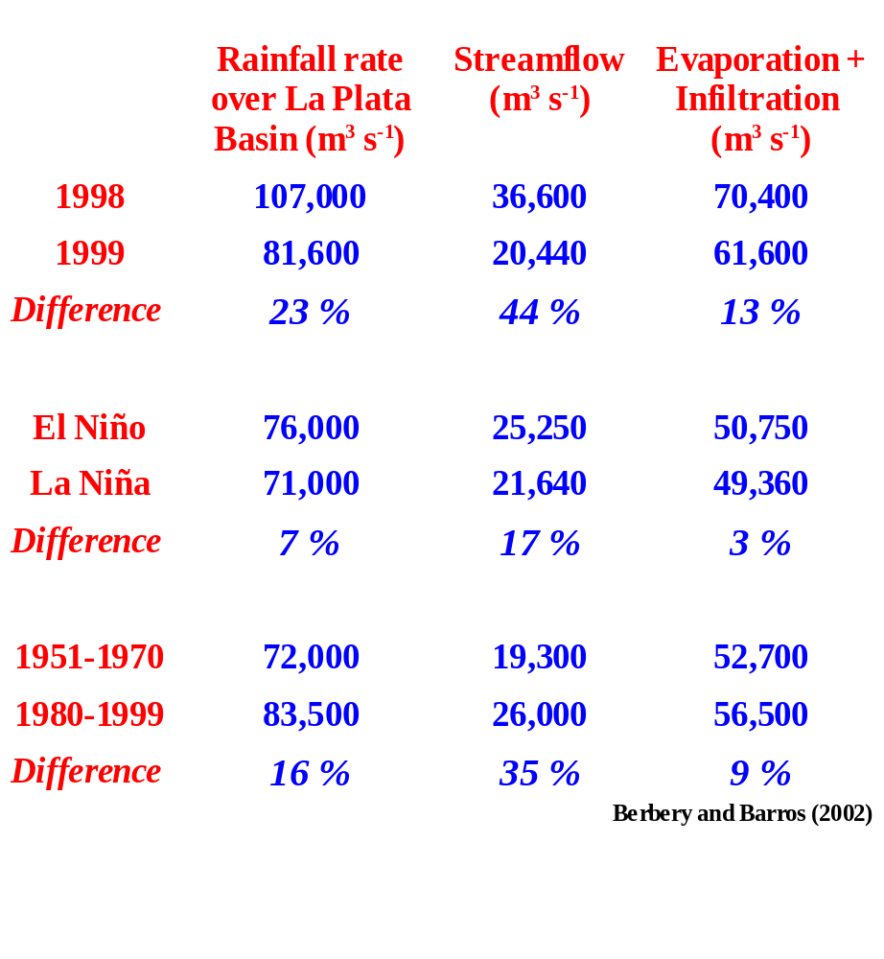
2a – Cambios observados
AMPLIFICACIÓN DE LAS SEÑALES DE LLUVIA EN CAUDALES
“Los cambios en precipitacion son amplificados en los cambios de caudales”

Slide 22
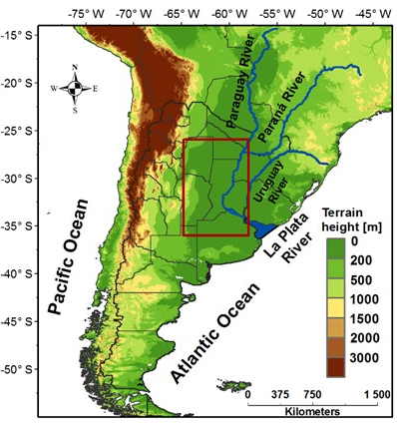


2a – Variabilidad observada
PRECIPITACIÓN
Variabilidad interanual (LA MAS RELEVANTE)
Variabilidad decadal (importante)
Cambio
Período seco: 1900 -1960
Período húmedo:
1970 - actualidad
Lovino et al. (2018a)

Slide 23
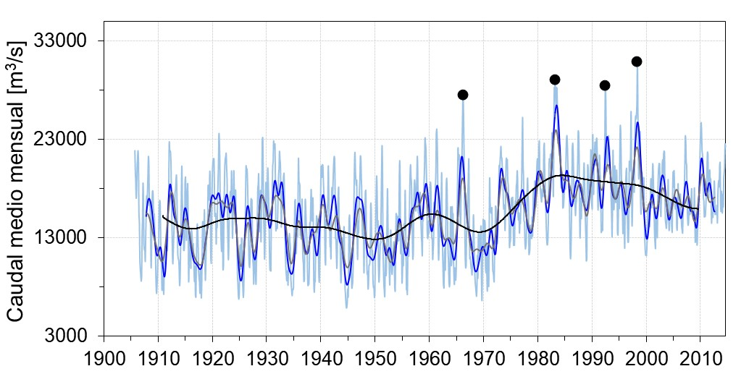
2a – Variabilidad observada
CAUDAL DEL RÍO PARANÁ
Mayores crecidas: 1960 - actualidad
Muy asociadas a El Niño (mucho más que la lluvia)
Salto en la media: 1970
Variabilidad multidecadal exacerbó crecidas durante 1980-2000

Slide 24
2a – Variabilidad observada
TEMPERATURA MÁXIMA Y MÍNIMA

Slide 25
2b- CAMBIOS EN EVENTOS EXTREMOS
Lluvias intensas – períodos secos - heladas – olas de calor

Slide 26
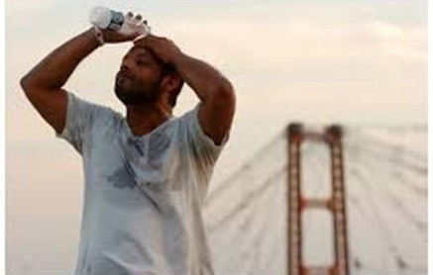
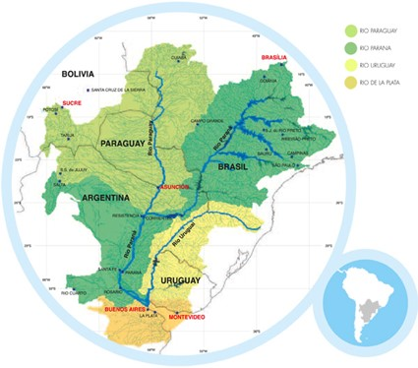
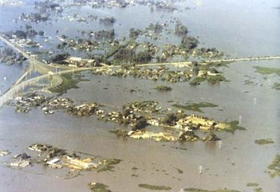
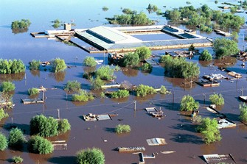
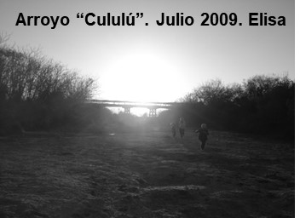
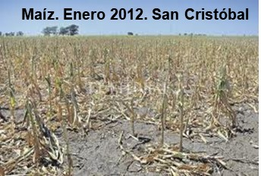
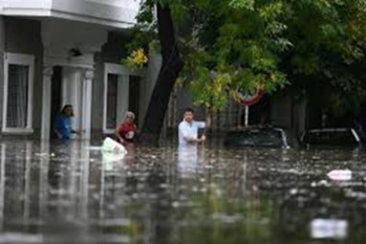
2b – cambios en extremos
Eventos extremos de precipitación y temperatura
Tendencia hacia condiciones más cálidas
Mayor frecuencia y severidad
en las crecidas e inundaciones
Santa Fe. Enero 2014
Santa Fe (La Guardia). 1983
Fuente: Comité Intergubernamental Coordinador de los
Países de la Cuenca del Plata (CIC)
Santa Fe. Abril 2003
Incremento en frecuencia de sequías estacionales
Lluvias intensas más asiduas
La Plata. Abril 2013

Slide 27
2b – cambios en extremos
EXTREMOS DE TEMPERATURA MÁXIMA
Días Cálidos: Porcentaje de días en que Tmax es muy alta (Tmax > percentil 90th)
Aumento de días cálidos
Días fríos: Porcentaje de días en que Tmax es muy baja (Tmax < percentil 10th)
Disminución de días fríos
Cambios notorios a partir de 2000: CALENTAMIENTO REGIONAL
Adaptado de Lovino et al. (2018b)

Slide 28
2b – cambios en extremos
EXTREMOS DE TEMPERATURA MÍNIMA
Noches cálidas: Porcentaje de días por año en que Tmin es muy alta (Tmin > 90th percentil)
Aumento de noches cálidas
Noches frías: Porcentaje de días por año en que Tmin es muy baja (Tmin < 10th percentil)
Disminución de noches frías
Cambios notorios a partir de 1970: CALENTAMIENTO REGIONAL

Slide 29
2b – cambios en extremos
DÍAS DE HELADAS
Simplificado a días en que Tmin es menor a 0º C
No hay una tendencia de cambio notoria
Se redujo el período de heladas.
Muy influidas por la variabilidad interanual y decadal
La Niña => muchas heladas (+ frío)
El Niño => pocas heladas (– frío)

Slide 30
2b – cambios en extremos
OLAS DE CALOR Y DE FRÍO
Olas de Calor (Warm spell duration indicator)
Olas de calor con más duración
Olas de Frío (cold spell duration indicator)
Olas de frío con menos duración
CALENTAMIENTO REGIONAL

Slide 31
2b – cambios en extremos
LLUVIAS INTENSAS
Simple Daily Intensity Index
Aumentan sostenidamente desde 1970
El centro sur de Santa Fe es la región con mayor aumento en el NEA

Slide 32
2b – cambios en extremos
DÍAS SECOS CONSECUTIVOS
También aumentan desde 1970
Puede llevar a sequías estacionales
El norte de Santa Fe (y sur de Chaco) es la región con mayor aumento en el NEA

Slide 33
2c - IMPACTOS REGIONALES
(Variabilidad y cambio)

Slide 34
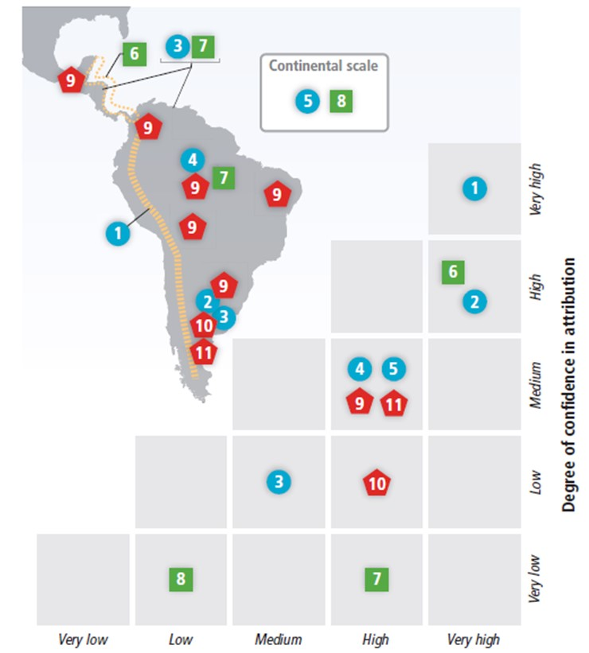
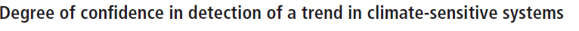
2c – Impactos observados
Magrin et al. (2014)
AMÉRICA LATINA
SISTEMA FÍSICO
1- Retroceso de glaciares en Los Andes (SA)
2- Aumento de caudales en la Cuenca del Plata
3- Aumento de precipitaciones intensas y riesgo de deslizamientos de barro e inundaciones
4- Cambios en caudales extremos en el río Amazonas
5- Erosión costera y otros impactos físicos en el nivel del mar
Nivel de confianza en atribución
SISTEMA BIOLÓGICO
6- Blanqueamiento de los arrecifes de coral
7- Bosques tropicales degradados y en retroceso
8- Reducción del stock pesquero
SISTEMAS HUMANOS
9- Aumento de la frecuencia y la extensión de la fiebre del dengue y la malaria
10 - Aumento de rendimientos agrícolas
Nivel de confianza en detección de tendencias
11 – Cambios en la zonificación agrícola

Slide 35
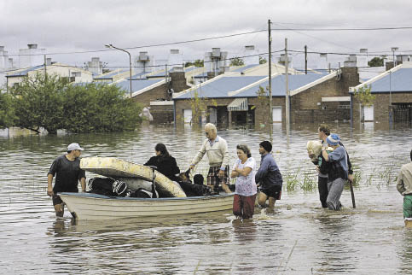
NEA
2c – Impactos observados
Recursos hídricos
Inundaciones y crecidas extraordinarias (1970-2007)
extremos de precipitación intensa
Pr
Niveles freáticos
Capacidad de infiltración
Escurrimiento superficial
Santa Fe. Abril 2003

Slide 36
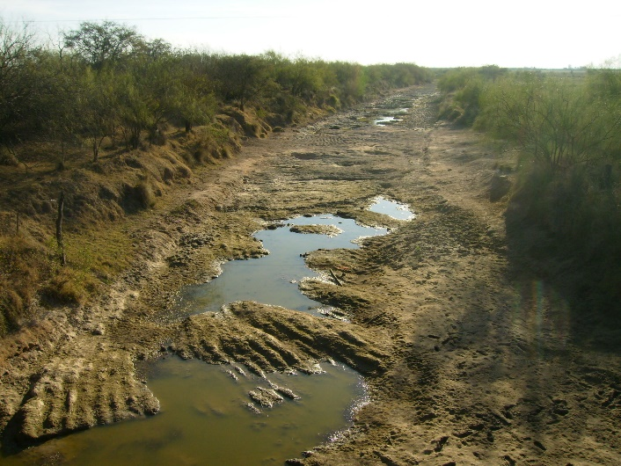
NEA
NEA
2c – Impactos observados
Recursos hídricos
Sequías hidrológicas severas (1901-1960)
Variabilidad interanual
9 -12-1917
Arroyo “Cululú”. Junio 2009. Elisa
“Pampas Dust Bowl”
Déficits extremos de precipitación

Slide 37
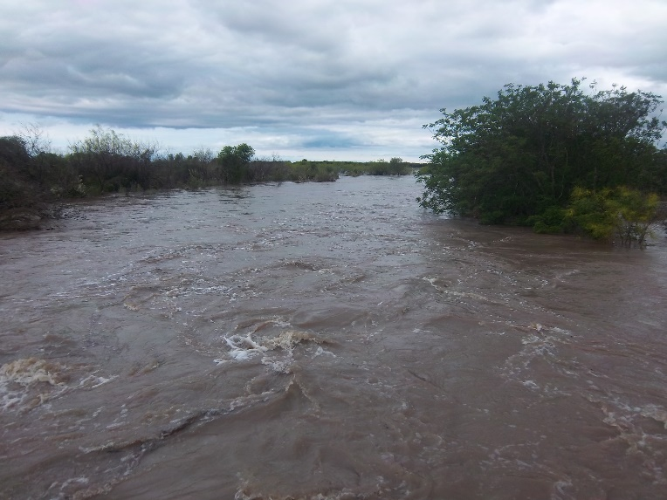
NEA
NEA
2c – Impactos observados
Recursos hídricos
Inundaciones y crecidas subcuencas de grandes ríos
Pr intensas
Variabilidad interanual eventos extremos de precipitación
Arroyo “Cululú”. Nov 2013. Elisa

Slide 38
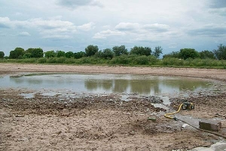
NEA
2c – Impactos observados
Recursos hídricos
Problemas gestión del recurso
Días cálidos
Olas de calor
Días secos consecutivos
Pampa de los Guanacos. Enero 2012

Slide 39
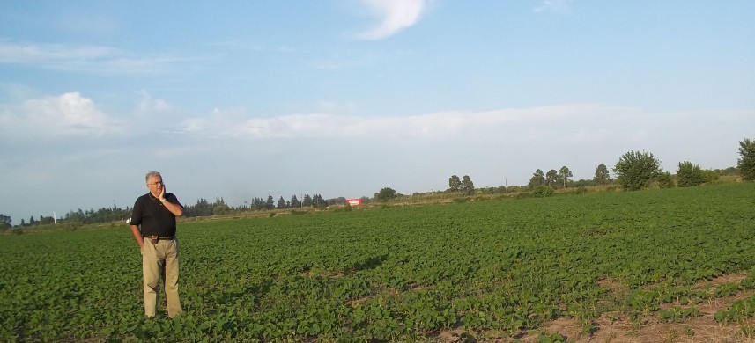
NEA
2c – Impactos observados
Agricultura y Ganadería
Extensión territorios agrícolas al Noroeste (Santiago del Estero, Salta, Chaco)
Variabilidad decadal
Pr Anuales
Factores no climáticos: económicos, tecnológicos, etc.

Slide 40
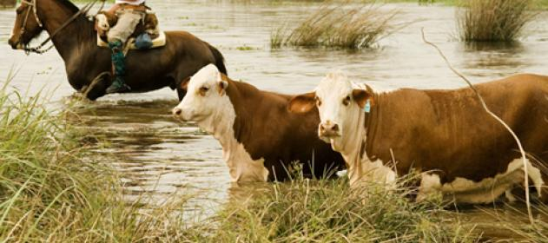
NEA
2c – Impactos observados
Agricultura y Ganadería
Crecidas e inundaciones afectan productividad
Caudales
Extremos de precipitación
Pr intensas

Slide 41
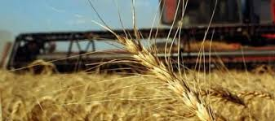
NEA
2c – Impactos observados
Agricultura y Ganadería
Efectos sobre rendimientos (trigo, colza)
modificación de ciclos de cultivos (especialmente maíz)
Tmin
Días fríos
Días cálidos

Slide 42
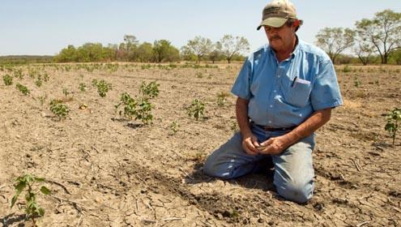
NEA
2c – Impactos observados
Agricultura y Ganadería
Sequías agrícolas y meteorológicas
afectan rendimientos
Déficit de precipitación (1901-1960)
Actualmente por amplia variabilidad interanual
Días secos consecutivos

Slide 43
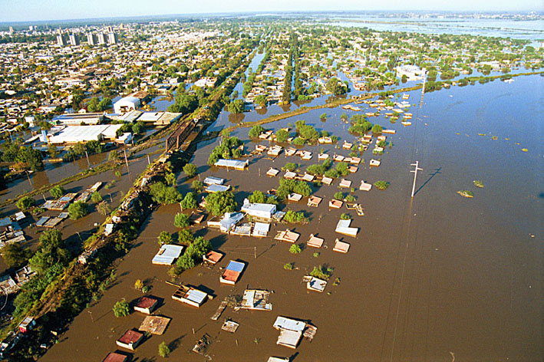
NEA
2c – Impactos observados
Asentamientos humanos
Crecidas e inundaciones más frecuentes afectan poblaciones
Extremos de precipitación
Caudal
Santa Fe
Abril 2003

Slide 44
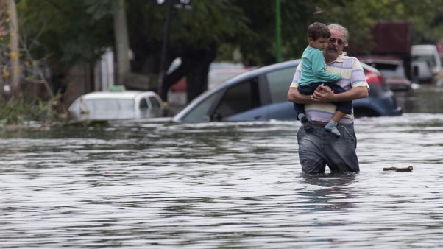
NEA
2c – Impactos observados
Asentamientos humanos
Complicaciones del drenaje urbano
Lluvias intensas
Santa Fe
Abril 2003
Amplia variabilidad espacial y temporal (interanual) de eventos extremos de precipitación

Slide 45
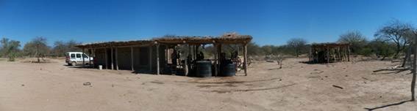
NEA
2c – Impactos observados
Asentamientos humanos
Sequías hidrológicas producen escasez de agua y alimentos
Déficit de precipitación (1901-1960)
Actualmente sequías severas por variabilidad interanual
Asentamiento rural. Santiago del Estero

Slide 46

NEA
2c – Impactos observados
Asentamientos humanos
Aumento de efectos de olas de calor e islas de calor urbana
Tmax
Tmin
Días cálidos (verano)
noches cálidas
Olas de Calor

Slide 47
2d - ESCENARIOS CLIMÁTICOS
Y POSIBLES CAMBIOS PROYECTADOS

Slide 48
2d – Escenarios climáticos
ESCENARIOS CLIMÁTICOS
Describen cómo se espera que las futuras actividades humanas alteren la composición de la atmósfera y en consecuencia en qué medida modificarán el clima global.

Slide 49
2d – Escenarios climáticos
FORZAMIENTO RADIATIVO
Los cambios en los flujos de energía originados por los forzantes son cuantificados a través del FORZAMIENTO RADIATIVO
FORZAMIENTO RADIATIVO: Cambio en la radiación (calor) entrante o saliente de un sistema climático. El forzamiento positivo tiende a calentar el sistema (más energía recibida que emitida), mientras que uno negativo lo enfría (más energía perdida que recibida). Considerando el sistema climático de la Tierra, las posibles causas de forzamiento radiativo son: un cambio en la radiación solar incidente o los efectos de los cambios en las cantidades emitidas de gases de efecto invernadero a la atmósfera.

Slide 50

2d – Escenarios climáticos
La mayor contribución al forzamiento radiativo total es causado por el incremento en la concentración de CO2 en la atmósfera, desde 1750

Slide 51
Escenarios de forzantes antrópicos

Slide 52
2d – Escenarios climáticos
RCPs: Representative Concentration Pathways
Escenarios de Forzante Radiativo (RF)
Resultan de cambios en concentraciones y emisiones atmosféricas de gases de invernadero (CO2, N2O, CH4 y CFCs) y de uso del suelo para el período 2006-2100.
• RCP2.6, RCP4.5, RCP6.0 y RCP8.5
• Los números “2.6”, etc., indican el valor de RF en el año 2100
• RCPs son “Representativos” (existen otros en la literatura científica similares)

Slide 53

2d – Escenarios climáticos
Representative Concentration Pathways
CO₂ atmosférico
Nivel muy alto de emisiones RCP8.5
> 1370 ppm
Estabilización RCP4.5 y 6
850 ppm
650 ppm
Mitigación RCP 2.6
490 ppm

Slide 54

2d – Escenarios climáticos
Cambios proyectados de temperatura media global
respecto de 1986-2005
2.6-4.8°C
(IPCC 2013, Fig. SPM.7a)
0.3-1.7°C
La temperatura media global probablemente superará en 1.5°C al promedio del período 1986-2005 (excepto escenario RCP 2.6)

Slide 55

2d – Escenarios climáticos
Cambios proyectados en el nivel medio del mar
respecto de 1986-2005
0.98 m
(IPCC 2013, Fig. SPM.9)
0.26 m
El nivel medio del mar continuará ascendiendo durante el siglo XXI
Notes:
Global mean sea level will continue to rise during the 21st century (see Figure SPM.9). Under all
RCP scenarios the rate of sea level rise will very likely exceed that observed during 1971–2010
due to increased ocean warming and increased loss of mass from glaciers and ice sheets

Slide 56

2d – Escenarios climáticos
Cambios proyectados extensión del hielo marino en el HN y pH del océano superficial respecto de 1986-2005
Retracción del hielo marino
Acidificación de los océanos

Slide 57


Slide 58
Distribución espacial de los cambios:
Mapas de proyecciones regionales

Slide 59







2d – Escenarios climáticos
Proyecciones multimodelos del CMIP5 para 2046–2065 y 2081–2100 para los escenarios RCP2.6 y 8.5 (cambios relativos a 1986–2005)
7: Amazonas
6: México y Centroamérica
10: SESA
10: SESA
Magrin et al. (2014)

Slide 60


2d – Escenarios climáticos
Cambios de temperatura anual (°C) (RCP4.5)
2016-2035
2046-2065
2081-2100

Slide 61

2d – Escenarios climáticos
Cambios de temperatura anual (°C)

Slide 62


2d – Escenarios climáticos
Cambios de precipitación anual (°C) (RCP4.5)
2016-2035
2046-2065
2081-2100

Slide 63

2d – Escenarios climáticos
Cambios de precipitación anual (%)

Slide 64
2d - Habilidad de los GCMs para representar el clima regional

Slide 65

Regionalización de Proyecciones
2d – Escenarios climáticos regionales
https://cmip.llnl.gov/cmip5/
CMIP5 = Quinta Fase del Proyecto de Intercomparación de Modelos Acoplados
Reproducen adecuadamente T global y P de gran escala

Slide 66
2d – Escenarios climáticos regionales
MOTIVACIÓN
Necesidad de proyecciones climáticas confiables
Detección de GCMs que mejor representen el clima histórico
Mayor capacidad para simular el clima futuro
Sustento para estimación de impactos del cambio climático
OBJETIVO: Evaluar la habilidad de GCMs del CMIP5 para representar apropiadamente el clima actual e histórico de la región

Slide 67
2d – Escenarios climáticos regionales
REGIÓN DE ESTUDIO
Concentra el 80% de la producción de cereales del país
Agricultura altamente influenciada por los recursos hídricos de la cuenca inferior del Río de la Plata.
Alta vulnerabilidad a la variabilidad hidroclimática y a los eventos extremos
Lovino et al. (2018c)

Slide 68
Simulaciones evaluadas
2d – Escenarios climáticos regionales
DATOS Y MÉTODOS
Largo período
(centenal)
1901-2005
Decadal
(10 y 30 años)
1960-2010
Clima Histórico
respuestas
“forzadas”
Predicción completa CC
Modelos individuales y ensambles multimodelos
Evaluación de 25 GCMs
Métricas estadísticas: error medio, medio cuadrático, coeficientes de eficiencia y correlación
Ciclos anuales simulados vs observados
Selección de los mejores GCMs en la región
Notes:
Focalizándose en lograr predecir adecuadamente la trayectoria actual del clima en el futuro

Slide 69
SIMULACIONES HISTÓRICAS DE LARGO PERÍODO
TEMPERATURA MEDIA (mensual)
2d – Escenarios climáticos regionales
 | Modelo | Correlaciones | Errores (serie media areal mensual)
 |  | mensual | RMSE (º C/mes) | MAE (º C/mes) | MBE (º C/mes) | ME
1 | ACCESS 1.0 | 0.94 | 2.10 | 1.70 | 0.87 | 0.81
6 | CESM1-BGC | 0.94 | 1.78 | 1.41 | 0.31 | 0.86
8 | CMCC-CM | 0.93 | 1.91 | 1.50 | -0.25 | 0.84
24 | MRI-CGCM3 | 0.93 | 2.67 | 2.21 | 1.70 | 0.69
25 | NorESM1-M | 0.93 | 1.80 | 1.41 | 0.23 | 0.86
 | Ensamble 25 prom | 0.94 | 1.70 | 1.40 | 0.68 | 0.87
 | Ensamble 9 prom | 0.96 | 1.48 | 1.17 | 0.10 | 0.90
RMSE: error cuadrático medio MAE: error absoluto medio
MBE: error medio ME: Eficiencia del modelo
T regional considerablemente bien simulada por GCMs

Slide 70
TEMPERATURA MEDIA (mensual)
2d – Escenarios Climáticos regionales
Diagrama de Taylor
Ensamble 9 GCMs mejora performance

Slide 71
PRECIPITACIÓN (mensual)
2d – Escenarios Climáticos regionales
 | Modelo | Correlaciones | Errores (serie prom. areal mensual)
 |  | Mensual | RMSE (mm) | MAE (mm) | MBE (mm) | ME
5 | CCSM4 | 0.624 | 44.139 | 33.846 | 14.460 | 0.019
14 | GFDL-ESM2M | 0.470 | 47.596 | 36.462 | -19.771 | -0.140
18 | INM-CM4 | 0.618 | 42.002 | 32.190 | -20.583 | 0.112
24 | MRI-CGCM3 | 0.400 | 46.498 | 35.783 | -5.280 | -0.088
25 | NorESM1-M | 0.635 | 43.634 | 33.369 | 5.127 | 0.042
 | Ens 25 prom | 0.718 | 32.495 | 24.324 | -8.985 | 0.469
 | Ens 7 prom | 0.713 | 32.298 | 24.884 | -0.402 | 0.475
P regional simulada con eficacias disímiles por GCMs

Slide 72
PRECIPITACIÓN (mensual)
2d – Escenarios Climáticos regionales
Diagrama de Taylor
Ensamble 7 GCMs mejora performance

Slide 73
2d – Escenarios Climáticos regionales
CONCLUSIONES
Temperatura media regional: considerablemente bien simulada por GCMs analizados (r > 0.9).
GCMs ajustan correctamente el ciclo anual.
Precipitación regional: Simulada con distintas eficiencias por GCMs (0.4 < r < 0.64).
GCMs reconocen el ciclo anual, aunque subestiman la precipitación en la temporada de lluvias y la sobreestiman levemente en invierno.
Simulaciones decadales: Resultados similares a los de simulaciones de largo período.
Se seleccionaron 9 GCMs para T y 7 para P que mejor simulan ambas variables. Estos GCMs podrían otorgar mayor robustez a las proyecciones de CC regional.
Ensambles multimodelos con los GCMs selectos logran los mejores rendimientos

Slide 74


2d – Escenarios Climáticos regionales
Temperatura
Precipitación
Notes:
INFO UTIL EN EL HORIZONTE DE PLANEAMIENTO

Slide 75

2d – Escenarios Climáticos regionales
Temperatura
Notes:
INFO UTIL EN EL HORIZONTE DE PLANEAMIENTO

Slide 76

2d – Escenarios Climáticos regionales
Precipitación
Notes:
INFO UTIL EN EL HORIZONTE DE PLANEAMIENTO

Slide 77
3- METAS DEL ODS 13
VULNERABILIDAD Y RIESGOS CLAVES
MEDIDAS DE ADAPTACIÓN Y MITIGACIÓN

Slide 78


3 – ODS
Cambio Climático
Estilo de desarrollo NO SOSTENIBLE
Cambiar!
Nuevos consensos sociales para redireccionar hacia DESARROLLO SOSTENIBLE
Acuerdo de los países para alcanzar una agenda universal de metas económicas, sociales y ambientales para 2030

Slide 79


3 – ODS

Slide 80


METAS DEL OBJETIVO 13: Adoptar medidas urgentes para combatir el cambio climático y sus efectos
3 – ODS
13.1 Fortalecer la resiliencia y la capacidad de adaptación a los riesgos relacionados con el clima y los desastres naturales en todos los países
13.2 Incorporar medidas relativas al cambio climático en las políticas, estrategias y planes nacionales
13.3 Mejorar la educación, la sensibilización y la capacidad humana e institucional respecto de la mitigación y adaptación del cambio climático
Metas de mitigación y adaptación y contribuciones nacionales de los países
Estabilizar emisiones de CO2 (aumento de T < 2º C)
Medidas de adaptación

Slide 81


3 – CC en América Latina
Emisiones de CO2
Paradoja temporal
En América Latina
Condición asimétrica
Doble inequidad
Emisiones de AL
8.3%
en el mundo
Necesidad de focalizar en adaptación, mitigación y riesgos claves
CLAVE EN AL: desarrollo e implementación de estratégicas sistemáticas de adaptación incluyendo componentes no-climáticos (institucionales, sociales, ambientales, de capacidades, financieros, políticos) para hacer frente al cambio y la variabilidad climática.

Slide 82

3 – Adaptación y mitigación
Proceso de ajuste al clima real o esperado y sus efectos moderando o evitando el daño o explotando oportunidades beneficiosas. Incluye acciones para reducir la vulnerabilidad al cambio climático. (IPCC, 2014).
Adaptación
Sistemas de alerta temprana – monitoreo - pronósticos
Gestión integrada de recursos hídricos
Ordenamiento territorial
Intervención humana para reducir las fuentes (o mejorar sumideros) de gases de efecto invernadero (y otras fuentes o sustancias que puedan contribuir al CC). (IPCC, 2014).
Mitigación
Energías renovables
Impuestos sobre el CO2
Transporte eficiente

Slide 83

3 – Vulnerabilidad
VULNERABILIDAD
Método holístico multidimensional
Birkmann et al. (2013)

Slide 84






3 – Riesgos claves
RIESGOS CLAVES
Niveles de riesgo y potencial
para la adaptación
Factores climáticos que ocasionan impactos
Potencial para adaptación adicional
para reducir el riesgo
Tendencia de
calentamiento
Tendencia a
la sequía
Precipitaciones
Intensas
Cobertura de
nieve
Nivel de riesgo con
alta adaptación
Nivel de riesgo con
Adaptación actual
Riesgo clave | Acciones de adaptación y perspectivas | Factores climáticos | Período temporal | Riesgo y potencial para adaptación
Disponibilidad de agua en regiones semiáridas y dependientes del derretimiento de los glaciares y Centroamérica; inundaciones en áreas urbanas y rurales debido a precipitaciones extremas (Alta confianza) | Gestión integrada de los recursos hídricos Gestión de las inundaciones urbanas y rurales (incluyendo infraestructura), sistemas de alerta temprana, mejores pronósticos del tiempo y de caudales, control de enfermedades infecciosas.
Magrin et al. (2014)

Slide 85



3 – Riesgos claves
RIESGOS CLAVES
Niveles de riesgo y potencial
para la adaptación
Factores climáticos que ocasionan impactos
Potencial para adaptación adicional
para reducir el riesgo
Temperatura
extrema
Precipitaciones
Intensas
Precipitación
Nivel de riesgo con
alta adaptación
Nivel de riesgo con
Adaptación actual
Riesgo clave | Acciones de adaptación y perspectivas | Factores climáticos | Período temporal | Riesgo y potencial para adaptación
Decrecimiento de la producción y calidad de alimentos (confianza media) | Desarrollo de nuevas variedades de cultivos más adaptados al CC (temperatura y sequías). Uso de modelos climáticos en planificación, sistemas de seguros para riesgos relacionados con el eventos del tiempo. Compensación de los impactos económicos del cambio de uso de suelo Fortalecimiento del conocimiento de los sistemas y prácticas tradicionales de los pueblos originarios
Magrin et al. (2014)

Slide 86


3 – Riesgos claves
RIESGOS CLAVES
Niveles de riesgo y potencial
para la adaptación
Factores climáticos que ocasionan impactos
Potencial para adaptación adicional
para reducir el riesgo
Temperatura
extrema
Tendencia de
calentamiento
Precipitaciones
Intensas
Precipitación
Nivel de riesgo con
alta adaptación
Nivel de riesgo con
Adaptación actual
Riesgo clave | Acciones de adaptación y perspectivas | Factores climáticos | Período temporal | Riesgo y potencial para adaptación
Propagación de enfermedades vectoriales en altitud y latitud (confianza alta) | Desarrollo de sistemas de alerta temprana para el control y la mitigación de enfermedades basados en factores climáticos. Establecimiento de programas para extender los servicios públicos básicos de salud.
Magrin et al. (2014)

Slide 87

ADAPTACIÓN: PASAR DE LO INEVITABLE A LO SOSTENIBLE
3 – Riesgos claves
Los PROCESOS DE ADAPTACIÓN EFICIENTES
conllevan beneficios importantes ya que su costo se encuentra por debajo de los impactos esperados del cambio climático y las obras de adaptación dinamizan las economías.
Bárcena et al. (2017)

Slide 88

3 – Riesgos claves
CLAVE EN AL: Es indispensable incorporar en las estrategias de desarrollo sostenible procesos oportunos y eficientes de adaptación al cambio climático que además no requieran de un acuerdo global.
Bárcena et al. (2017)

Slide 89



DESARROLLO SOSTENIBLE ANTE EL CAMBIO CLIMÁTICO
3 – Riesgos claves
APROPIADA ADMINISTRACIÓN DE RIESGOS
Desarrollar una estrategia de inversiones y políticas de acompañamiento que permita hacer sostenible al crecimiento económico.
Conformar una red de protección social universal que disminuya la vulnerabilidad, y avanzar en los procesos de adaptación al cambio climático.
La INSTRUMENTACIÓN EXITOSA de las CND requiere de cambios importantes en la política pública, en materia económica, fiscal, ambiental, regulatoria, tecnológica, de inversión e institucional.

Slide 90




MUCHAS GRACIAS

Slide 91
REFERENCIAS
Bárcena, A., Samaniego, J. L., Galindo, L. M., Ferrer, J., Alatorre, J. E., Stockins, P., Reyes, O., Sánchez, L., Mostacedo, J., 2017. LA economía del cambio climático en América Latina y el Caribe: una visión gráfica. Publicación de las Naciones Unidas (CEPAL). LC/TS.2017/84/Rev.1. https://www.cepal.org/es/publicaciones/42228-la-economia-cambio-climatico-america-latina-caribe-vision-grafica
Birkmann, J., Cardona, O., Carreño, M., Barbat, A., Pelling, M., Schneiderbauer, S., Kienberger, S., Keiler, M., Alexander, D., Zeil, P., 2013. Framing vulnerability, risk and societal responses: the MOVE framework. Natural Hazards 67(2), 193-211.
IPCC, 2014: Annex II: Glossary [Mach, K.J., S. Planton and C. von Stechow (eds.)]. In: Climate Change 2014: Synthesis Report. Contribution of Working Groups I, II and III to the Fifth Assessment Report of the Intergovernmental Panel on Climate Change [Core Writing Team, R.K. Pachauri and L.A. Meyer (eds.)]. IPCC, Geneva, Switzerland, pp. 117-130.
Lovino, M. A., Müller, O. V., Müller, G. V., Sgroi, L. C., and Baethgen, W. E., 2018a: Interannual-to-multidecadal Hydroclimate Variability and its Sectoral Impacts in northeastern Argentina, Hydrol. Earth Syst. Sci. Discuss., https://doi.org/10.5194/hess-2018-3.
Lovino, M. A., Müller, O., Berbery, E. H., Müller, G. (2018b). How have daily climate extremes changed in the recent past over northeastern Argentina? Global and Planetary Change, 168, 78-97. doi: https://doi.org/10.1016/j.gloplacha.2018.06.008.
Lovino M.A, Müller O.; Berbery E.H.; Müller G.V. (2018c). Evaluation of CMIP5 historical and present climate simulations in the core crop region of Argentina. International Journal of Climatology. 38, IssueS1, e1158-e1175. DOI: 10.1002/joc.5441.
Magrin, G.O., J.A. Marengo, J.-P. Boulanger, M.S. Buckeridge, E. Castellanos, G. Poveda, F.R. Scarano, and S. Vicuña, 2014.Central and South America. In: Climate Change 2014: Impacts, Adaptation, and Vulnerability. Part B: Regional Aspects. Contribution of Working Group II to the Fifth Assessment Report of the Intergovernmental Panel on Climate Change [Barros, V.R., C.B. Field, Et al. (eds.)]. Cambridge University Press, Cambridge, United Kingdom and New York, NY, USA, pp. 1499-1566.
Stocker, T.F., Qin, D., Plattner, G.-K., Alexander, L.V., and coauthors, 2013. Technical summary. In: Stocker, T.F., Qin, D., Plattner, G.-K., Tignor, M., Allen, S.K., Boschung, J., Nauels, A., Xia, Y., Bex, V., Midgley, P.M. (Eds.), Climate Change 2013: The Physical Science Basis. Contribution of Working Group I to the Fifth Assessment Report of the Intergovernmental Panel on Climate Change. Cambridge University Press, Cambridge, United Kingdom and New York, NY, USA.
Zipser, E.J., Cecil, D.J., Liu, C., Nesbitt, S.W., Yorty, D.P., 2006. Where are the most intense thunderstorms on earth? Bull. Am. Meteorol. Soc. 87, 1057–1071. http://dx.doi.org/10.1175/BAMS-87-8-1057.

